Slide 1
(1) 강의소개 및 개발환경 세팅
송기태 (kitae040522@gmail.com)
Soongsil Univ. (Computer Science and Engineering)​

Slide 2

Content
강의 소개
개발 환경 세팅
Ted Song

Slide 3
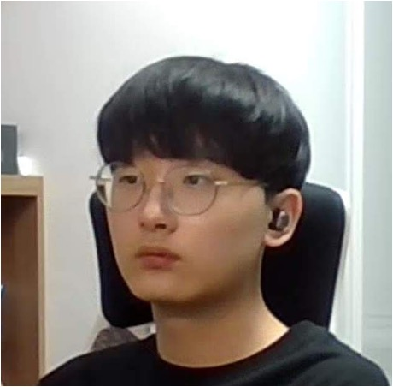
강의 소개
SONG
KITAE
단국대학교부속고등학교 인공지능학과 졸업 (2020. 03. ~ 2023. 02.)
숭실대학교 컴퓨터학부 재학 (2023. 03. ~ ing)
㈜ 매스홀릭 개발팀 인턴 (2022. 12. 12. ~ 2023. 01. 31.)
‘2021 Hello New() World’ 해커톤 우수상
Ted Song

Slide 4
강의 소개
강의 개요
강의 교재는 ‘점프 투 파이썬’을 사용할 것임. 책을 구매하지 않아도 되며, 학교 도서관에도 책이 있는 걸로 앎. 필요하다면 빌리는 게 좋을 듯.
모든 강의는 메이커스페이스실에서 진행될 예정임. PC가 갖춰진 환경이 아니기 때문에, 개인별 PC를 지참하는 것을 권장함. 강의는 ‘윈도우10’ 환경에서 진행될 예정임.
궁금한 내용은 이메일로 보내주면 빠른 시일 내에 답장할 수 있음.
Ted Song

Slide 5
강의 소개
무엇을 가르칠 것인가?
강의교재를 ‘점프 투 파이썬’을 사용하는 만큼, 파이썬에 대해서 강의할 것임. 파이썬의 기본 문법을 익히는 것뿐만 아니라, 여러가지 노하우 및 ‘파이써닉’하게 코드를 짜는 법 등. 파이썬을 자유자재로 사용할 수 있도록 가르칠 것임.
파이썬 문법만 배우게 되면 세특에 쓸 내용이 없으니까, 기초적인 알고리즘을 가르칠 것이며, 친구들과 함께 조를 짜서, 프로젝트를 같이 만들어 나가는 형식으로 진행할 것임.
Ted Song

Slide 6
강의 소개
무엇을 가르칠 것인가?
요약하자면, 파이썬 문법 강의 → 파이썬 테크닉 → 기초 알고리즘 → 조별 프로젝트 개발 및 발표 순으로 강의는 진행됨.
모든 강의는 녹화가 될 것이며, 당일 저녁에 유튜브를 통해 미공개로 업로드할 예정임. 사정이 있어 수업을 빠지게 되거나, 수업을 들었는데도 이해가 가지 않는 부분을 스스로 학습하면 됨.
매주마다 필수 과제와 선택 과제가 존재함. 필수 과제는 모든 학생들이 필수적으로 풀어야하는 과제이고, 선택 과제는 조금 더 공부해보고 싶은 학생들만 선택적으로 풀면 됨.
Ted Song

Slide 7
강의 소개
강의 일정에 관하여…
8월 24일은 개인사정으로 온라인 수업이 진행될 예정임. 사전 녹화한 영상을 유튜브에 올릴 것이고, 편한 마음으로 시청하면 됨. (수업 내용과 관련 없지만, 알아두면 좋을 자료구조에 대해서 녹화할 예정.)
개인사정으로 수업을 못하게 되거나, 지각하는 일이 생기면 추가적으로 보강을 진행하도록 하겠음.
Ted Song

Slide 8
강의 소개
# | 1주차 | 2주차 | 3주차 | 4주차
1부 | 강의 소개 및 개발환경 세팅 | 파이썬 기초 자료형, 기본 입출력 함수, 연산자 | 조건문의 이해와 활용 | 반복문의 이해와 활용
2부 | 파이썬이란 무엇인가? | 응용: 간단한 챗봇 만들기 (입출력을 활용한 실습) | 응용: 음식 랜덤 추천 프로그램 만들기 | 파이썬 기본 자료형
Ted Song

Slide 9
강의 소개
# | 5주차 (온라인) | 6주차 | 7주차 | 8주차
1부 | 스택, 큐, 덱의 이해 | 함수의 이해 및 파일의 모듈화 | 정렬 알고리즘 (선택 정렬, 삽입 정렬, 버블 정렬)의 이해 | OOP란?
2부 |  | 응용: 일기장 만들기 (글 작성하기, 글 삭제하기, 글 수정하기, 글 불러오기) | 검색 알고리즘 (선형 탐색, 이분 탐색)의 이해 | 클래스의 이해 - 1
Ted Song

Slide 10
강의 소개
# | 9주차 | 10주차 | 11주차 | 12~13주차
1부 | 클래스의 이해 - 2 | 크롤링의 이해 및 활용 | 기말고사 (범위: 1주차 ~ 5주차) | 1. 팀 프로젝트 구현 2. 팀 프로젝트 발표 3. 프로젝트 피드백
2부 | 응용: 텍스트 RPG 게임 만들기 | 응용: BeautifulSoup4를 활용한 데이터 크롤링 | 팀 구성 (4인 1조) 및 팀 프로젝트 기획
Ted Song

Slide 11
질문?
Ted Song

Slide 12
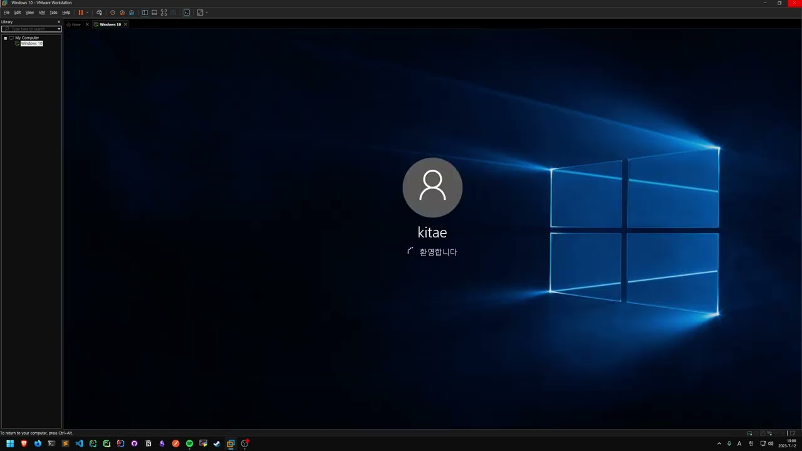
개발 환경 세팅
[영상 링크] - https://youtu.be/ufF462ADI7Q
Ted Song

Slide 13

개발 환경 세팅
이미 검증 된 버전으로, 최신 버전을 사용하는 것보다 안정적임
3.11.4 (Current Version)
3.9.11 (LTS Version)
Ted Song

